Slide 1
Урок3
Добробут. Поняття і складники добробуту: уміння вчитися, підприємливість, фінансова грамотність, доброчинність, співпраця вчитель Бабак Лідія Дмитрівна

Slide 2

Як досягти високого рівня благополуччя?
Дбати про себе і жити в гармонії з навколишнім світом.

Slide 3
складники добробуту

Slide 4

1. Уміння вчитися

Slide 5


Slide 6
2. Підприємливість та фінансова грамотність
Як стати підприємливим?
Ось що потрібно:

Slide 7
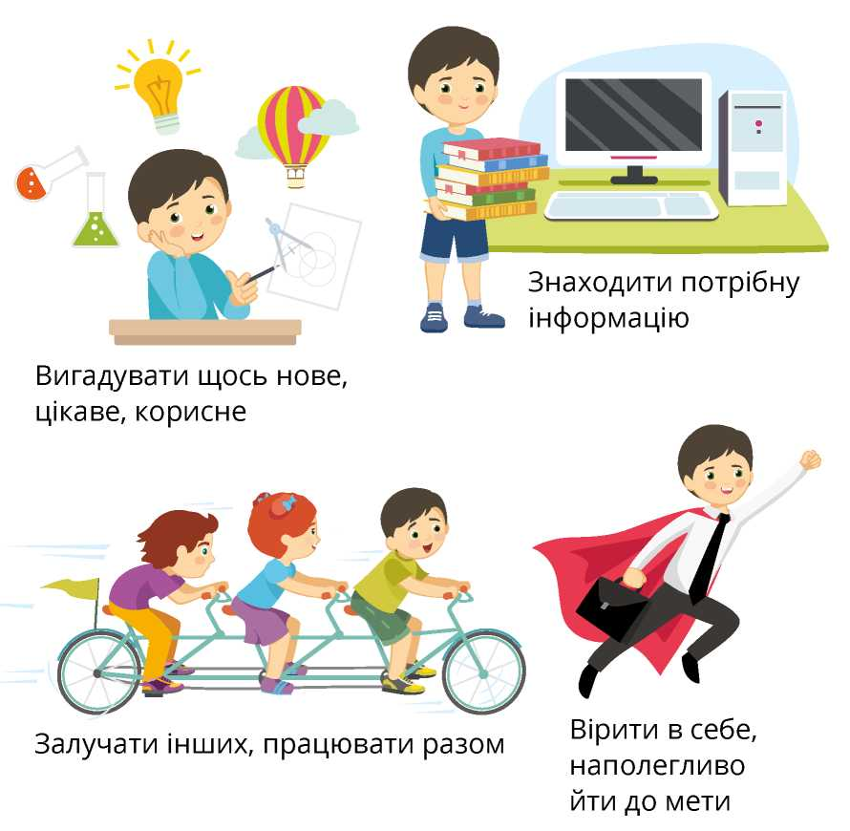

Slide 8


Slide 9
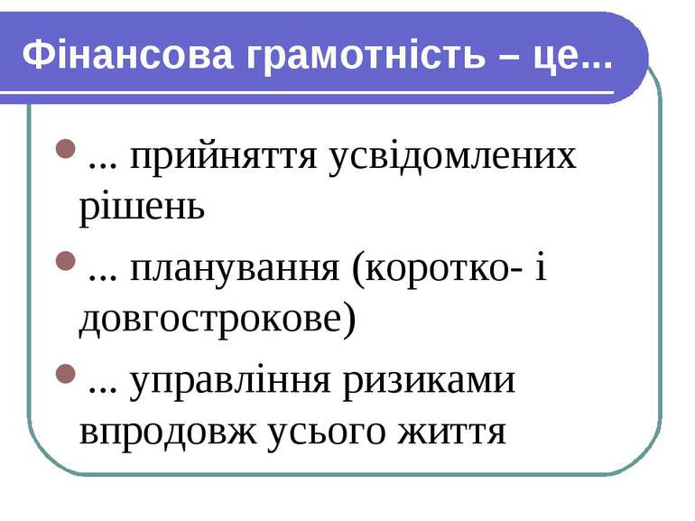

Slide 10
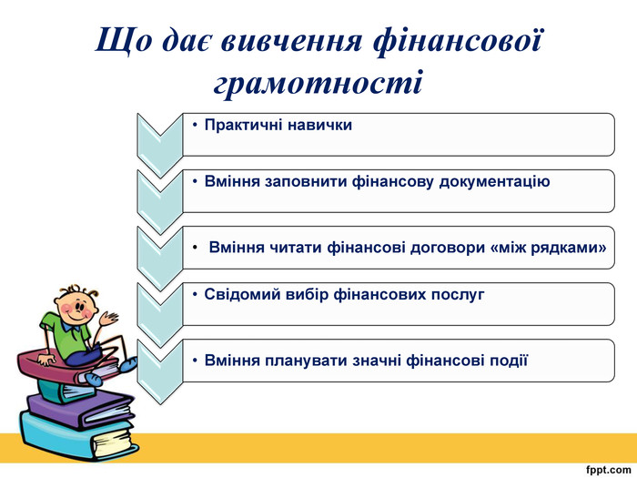

Slide 11

3.Доброчинність,

Slide 12
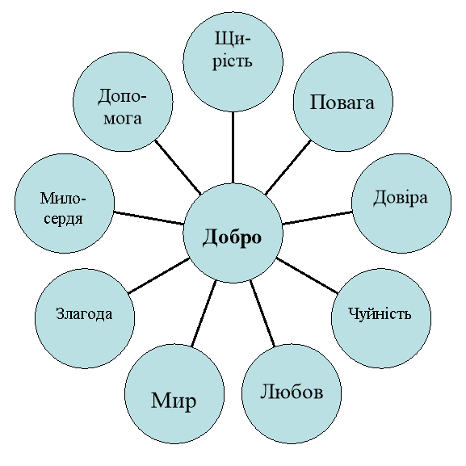

Slide 13
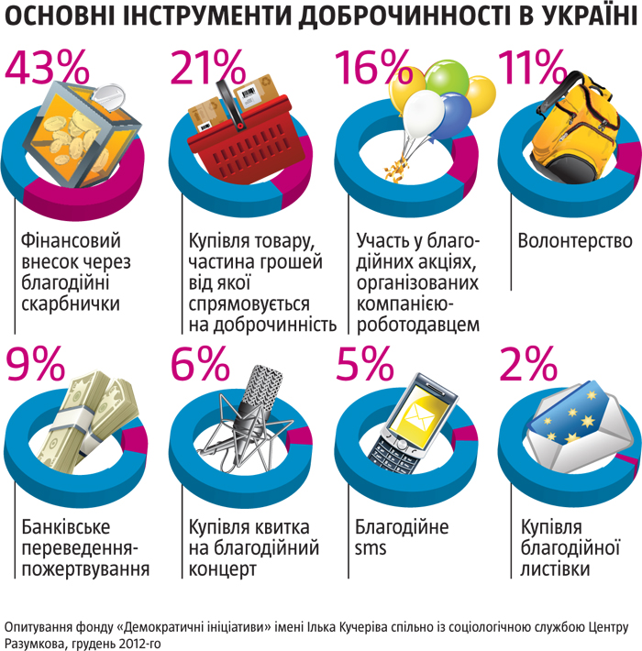

Slide 14
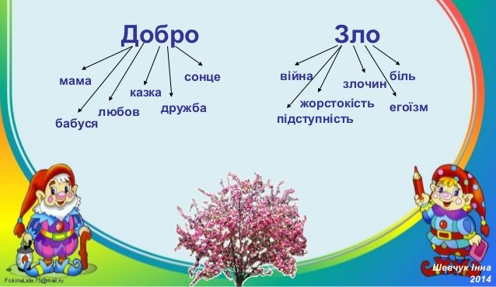

Slide 15
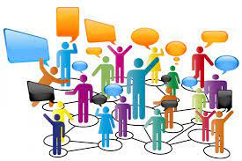
4.Співпраця

Slide 16


Slide 17
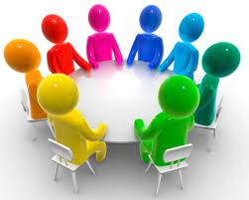
Наш колектив

Slide 18


Slide 19


Slide 20
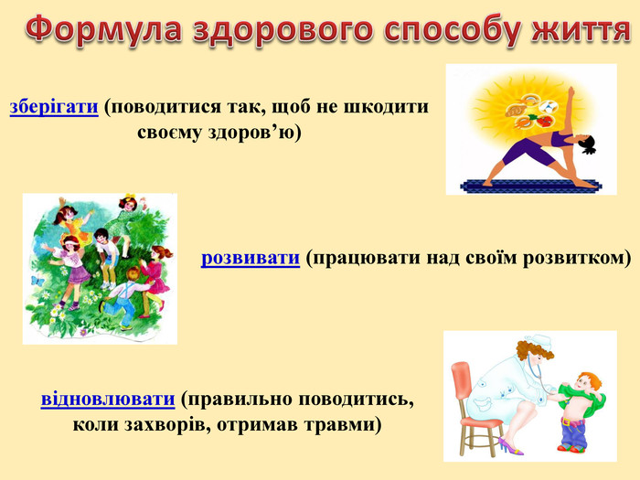
Завдання

Slide 21
Домашнє завдання;.
Створити мапу мрій і цілей, плану досягнення мети.

